Slide 1
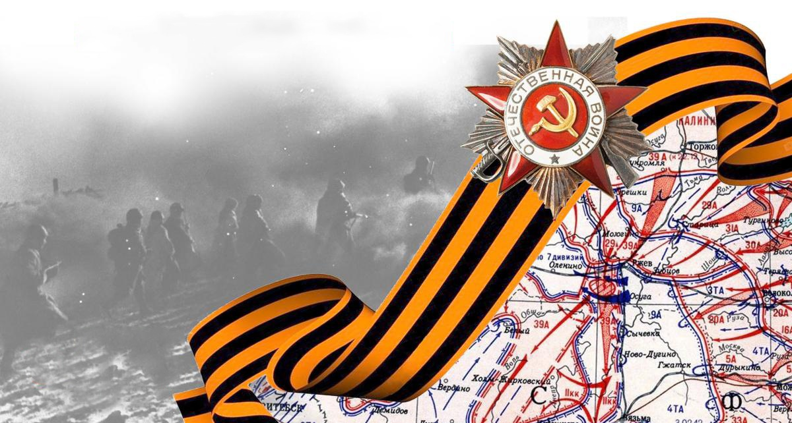
МБОУ Лягушинская СОШ имени А.И.Бельского Купинского района
Виртуальная музейная экспозиция «Без срока давности»
Кукушкина Анна Анатольевна
Купинский район, село Лягушье

Slide 2
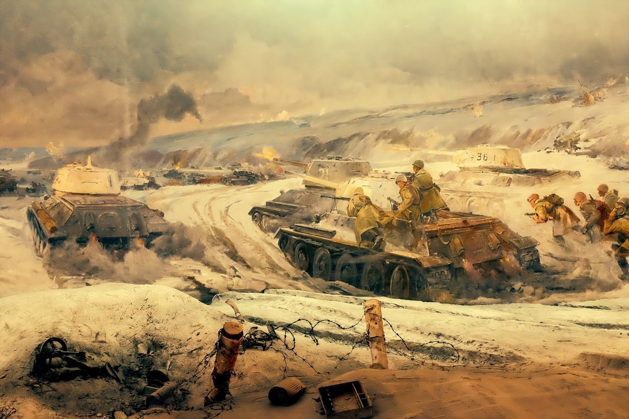
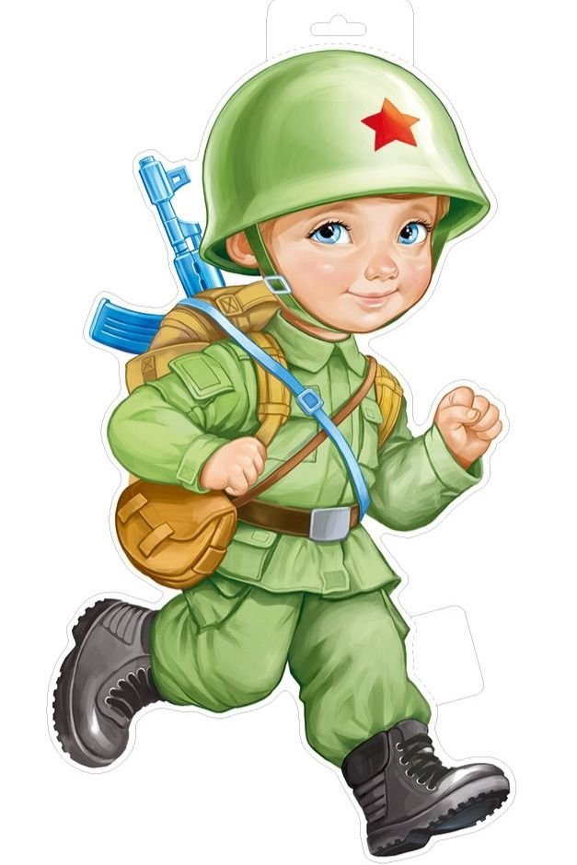
Здравствуйте, уважаемые ребята! Меня зовут Митя и сегодня я проведу вам обзорную виртуальную экскурсию по жизни Героя Советского Союза Алексея Ильича Бельского.

Slide 3
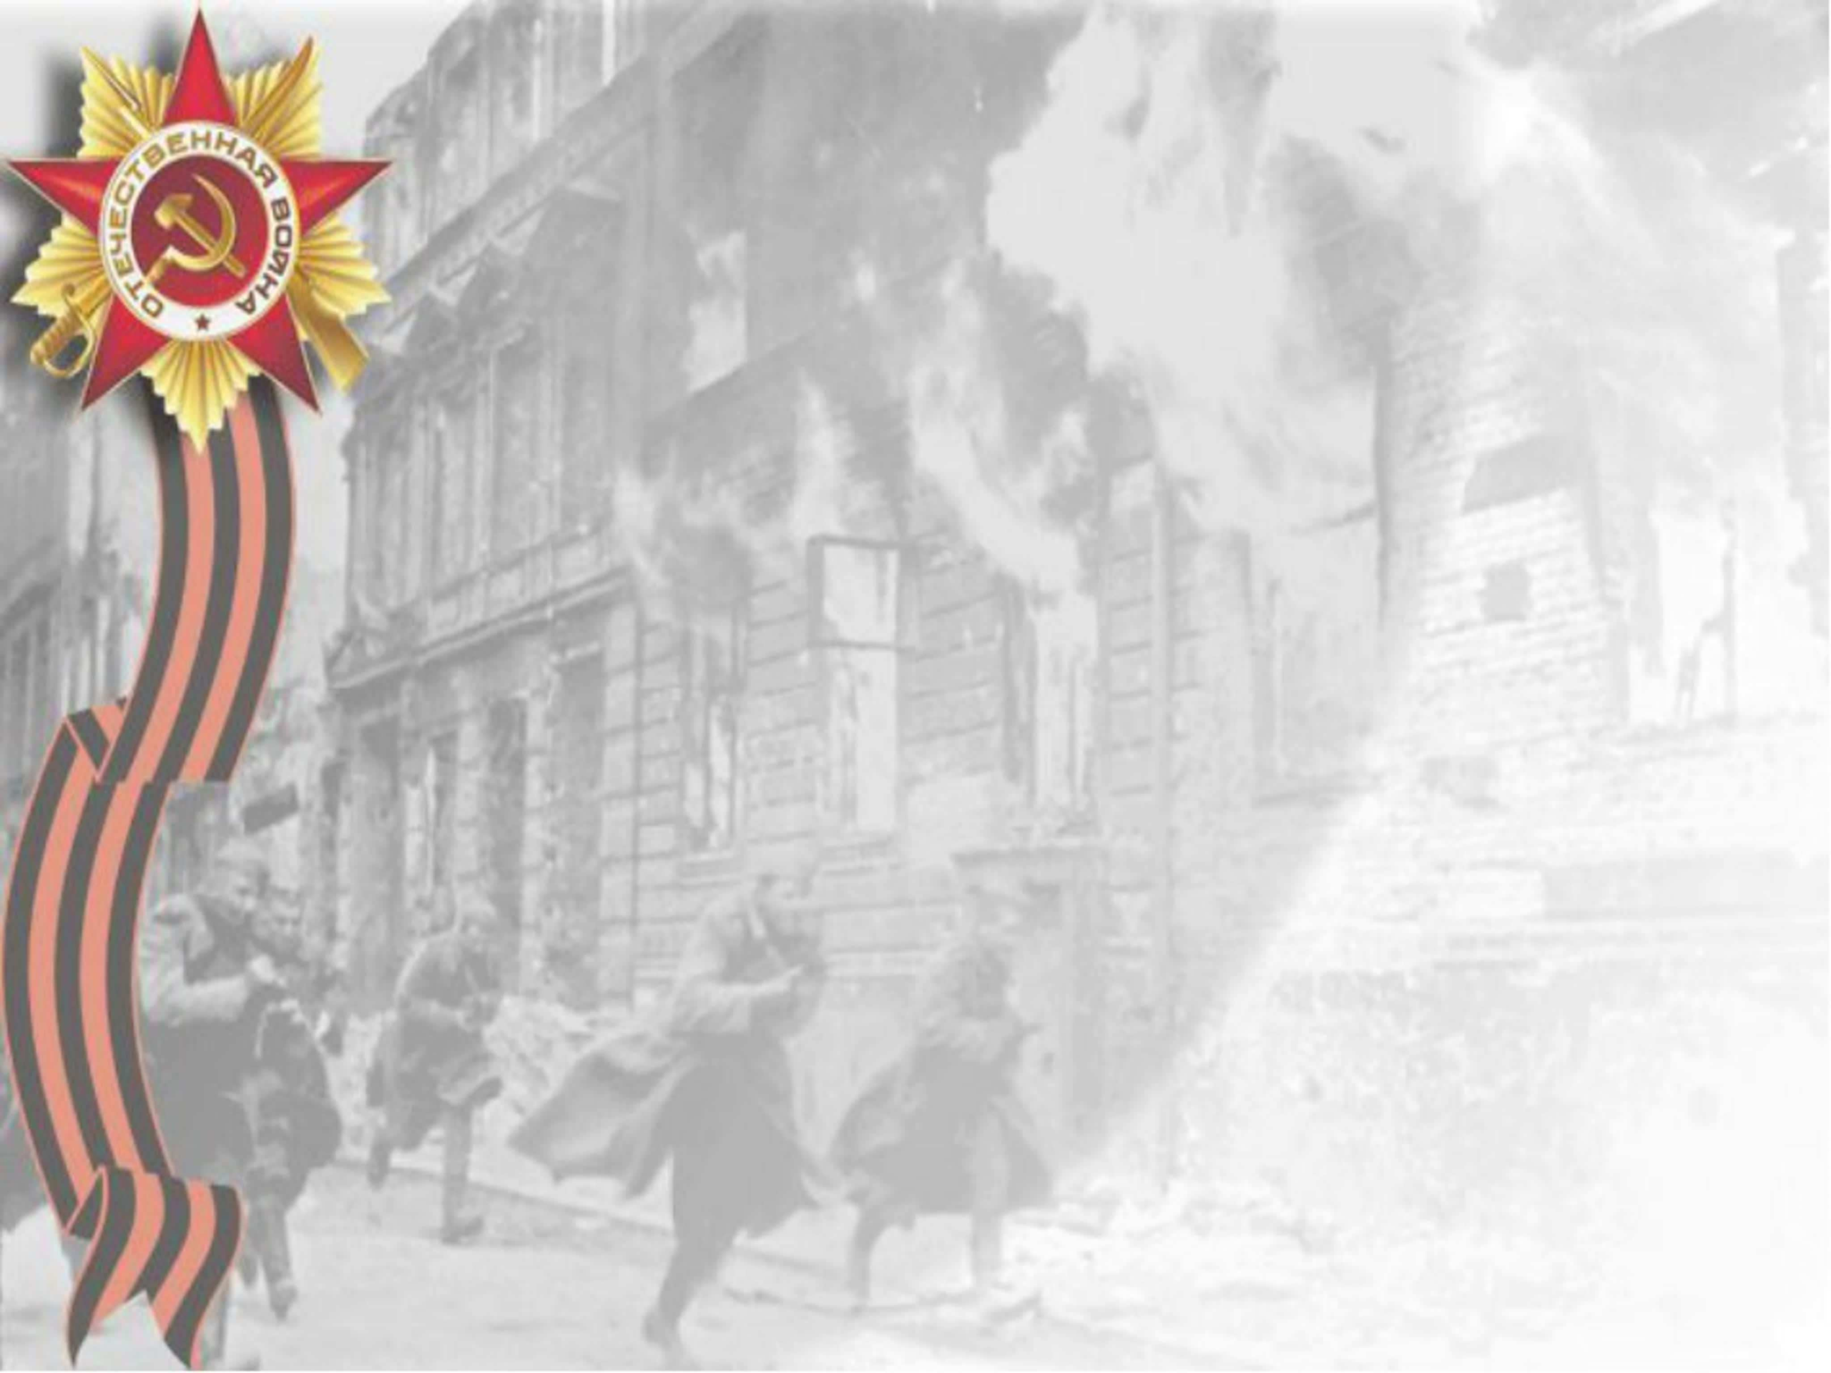
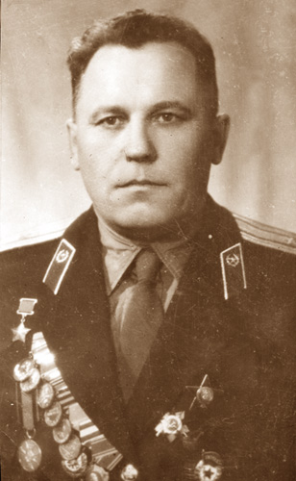



Вот и началась наша экскурсия! Скорее выбирай о чём ты хочешь узнать в первую очередь. Для этого достаточно кликнуть на предмет.
Воспоминания семьи А.И.Бельского
Биография А.И. Бельского
Историческая справка А.И.Бельского

Slide 4
Воспоминания семьи А.И.Бельского
Биография А.И. Бельского
Историческая справка А.И.Бельского

Slide 5
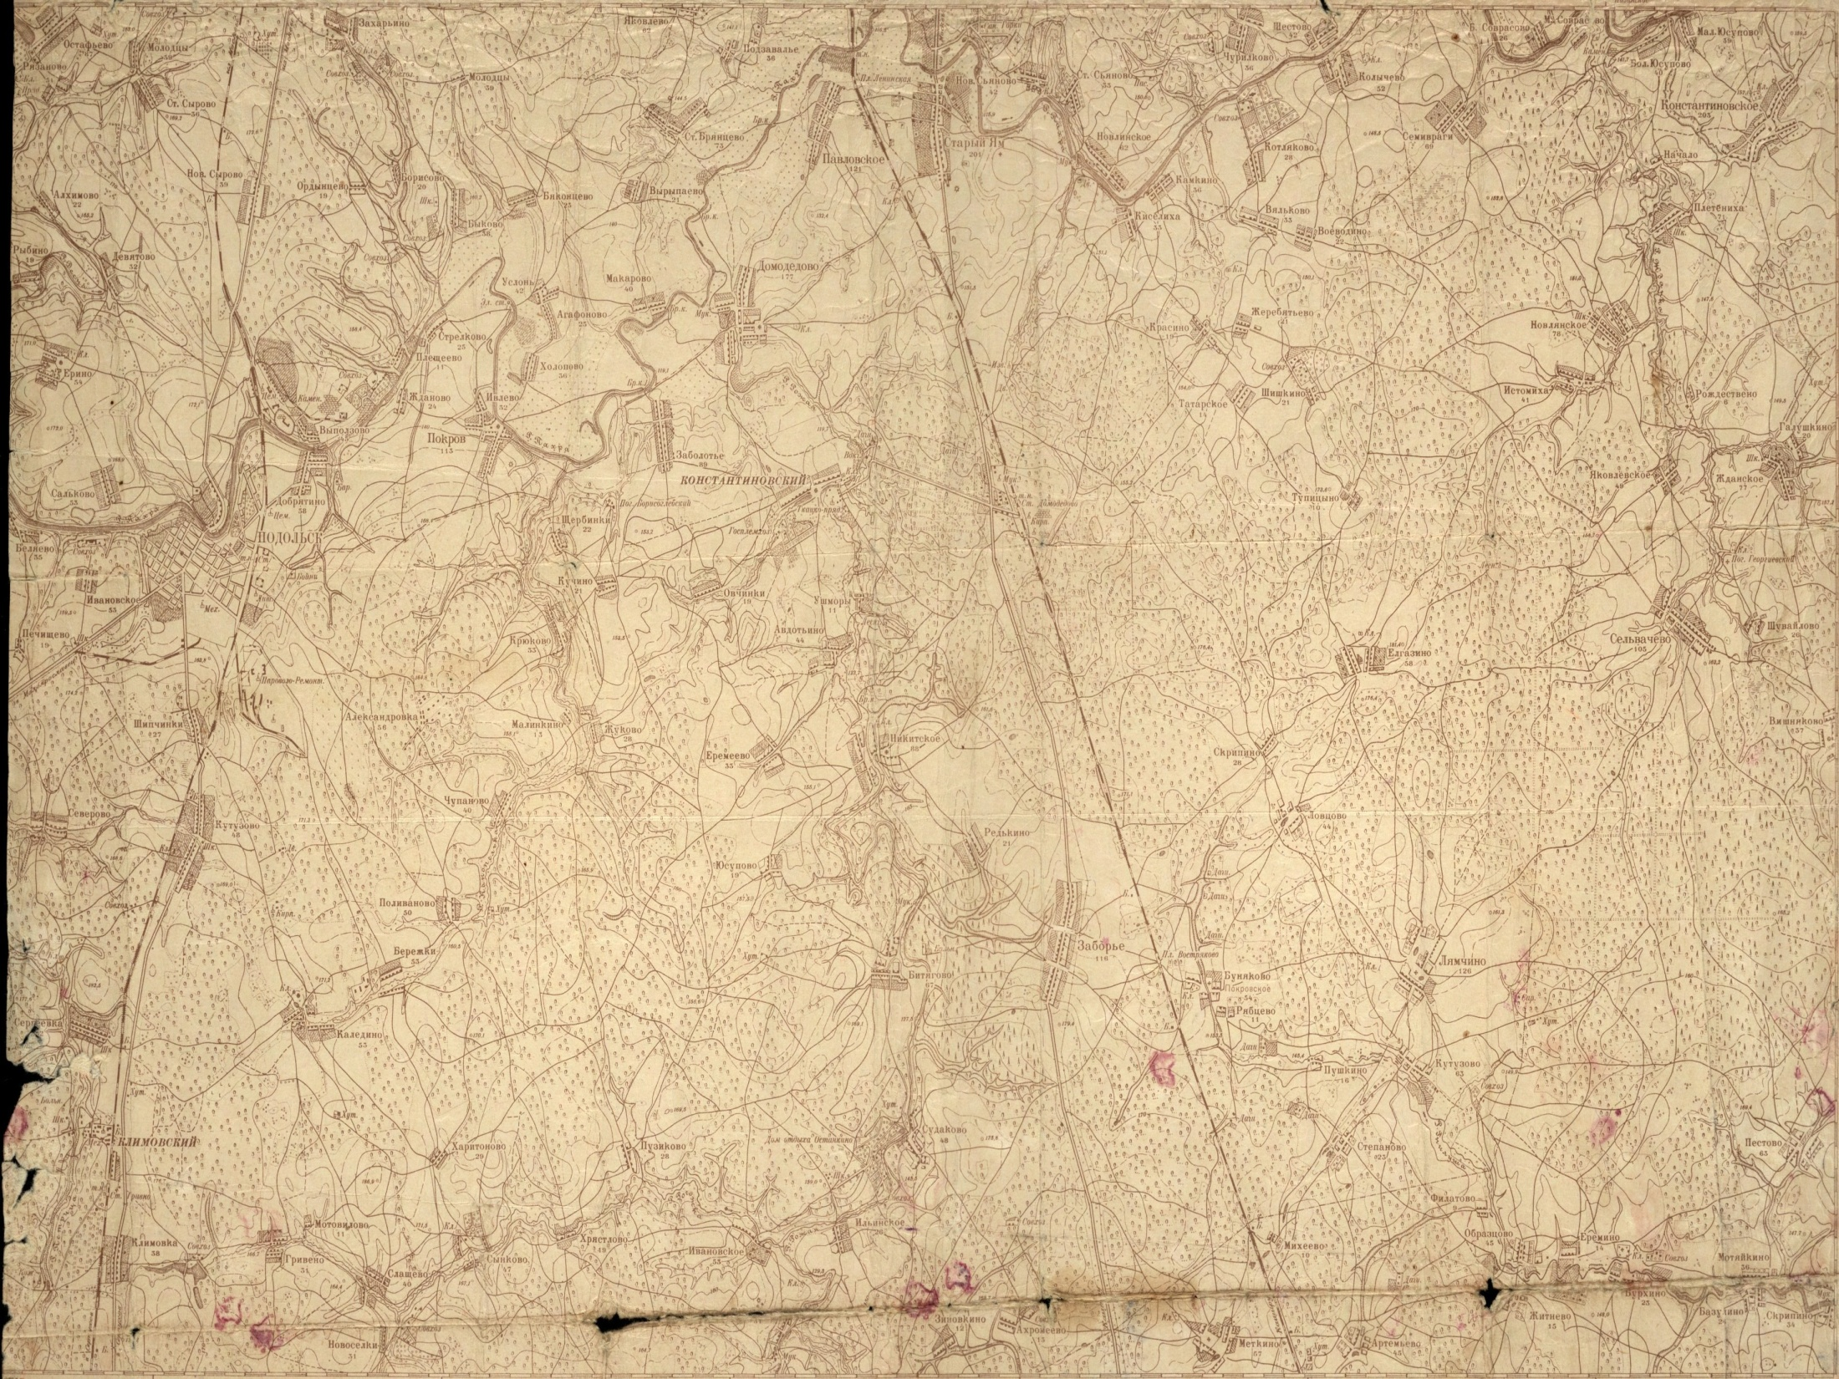
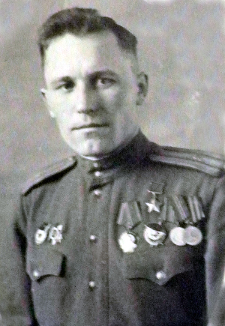
Биография А.И.Бельского
Родился 30 марта 1914 года на станции Голышманово Омской железной дороги, ныне поселок Тюменской области, в семье служащего. Русский.
В 1916 остался без отца, мать с детьми переехала в село Лягушье ныне Купинского района Новосибирской области.
В 1929 году окончил школу крестьянской молодежи и работал заведующим начальной школой. В 1933–1940 годах был инспектором Купинского районо, директором школы в селе Лягушье. Учился заочно в Томском педагогическом институте.
.

Slide 6
Биография А.И.Бельского
В мае 1940 года был призван в Красную Армию. Весной 1941 года направлен в Минское военно-политическое училище. Но учиться пришлось недолго, началась Великая Отечественная война. Вместе с училищем курсант Бельский отходил на восток.
До 1950 года Алексей Ильич служил в Германии, был комендантом городов Шверин и
Вардемюнде. Потом его отправили служить в Западную Украину. В 1963 году Бельский в звании гвардии полковника вышел в запас, и семья переехала в Кишинев.
В 1970 году Герой Советского Союза Алексей Ильич Бельский скончался. Чтобы увековечить его память, строившейся улице в Кишиневе на Ботанике дали имя Бельского.

Slide 7
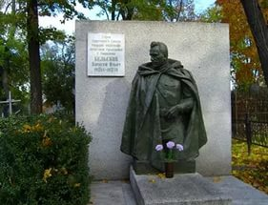
Биография А.И.Бельского
Бельский А.И. – почетный гражданин городов Кишинева и Оргеева. В Купинском районе, на родине Героя Советского Союза Бельского Алексея Ильича, установлен его бюст в Лягушенской школе, его именем названы улицы в Купино и селе Лягушье, школа.
На Центральном кладбище Кишинева Герою Советского Союза Алексею Ильичу Бельскому установлен памятник.
Мемориальная доска в честь батальона Бельского на здании в Кишиневе, где он водрузил знамя Победы, на перекрестке современных улиц Штефана чел Мааре и метрополитаБэнулеску-Бодони. В Новосибирске имя Героя Советского Союза Алексея Ильича Бельского увековечено на Аллее Героев у Монумента Славы
Notes:
Для возврата на маршрут нажми на стрелочку

Slide 8
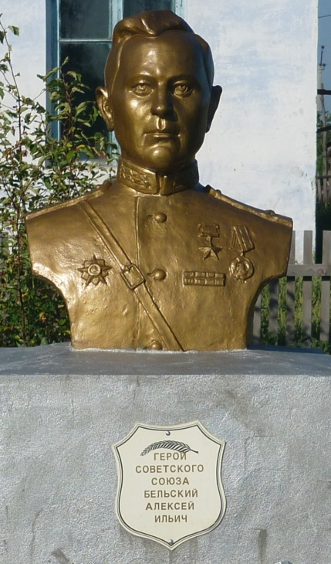
Историческая справка А.И.Бельского
Командир 1-го штурмового батальона 273-го гвардейского стрелкового полка (89-я гвардейская стрелковая дивизия, 5-я ударная армия, 1-й Белорусский фронт), гвардии майор.
В августе 1941 года после досрочного выпуска из училища младший политрук Бельский был назначен в 160-ю стрелковую дивизию комиссаром отдельной зенитной батареи, а затем комиссаром стрелкового батальона. Член ВКП(б)/КПСС с 1942 года. В феврале 1943 года 160-я стрелковая дивизия в составе 69-й армии в ходе Харьковской операции успешно продвигалась на запад. 9 февраля 1943 года был освобождён город Волчанск.
В бою на подступах к Харькову был смертельно ранен командир батальона. В критической обстановке политрук Бельский принял командование на себя и поднял бойцов в атаку. К вечеру опорный пункт был взят. Батальон успешно справился со своими задачами и на следующий день.

Slide 9
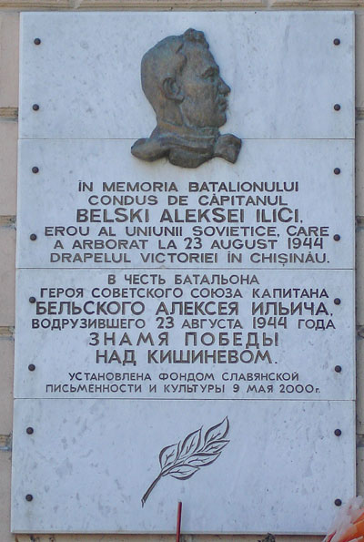
Историческая справка А.И.Бельского
Вскоре Бельский был назначен командиром батальона и за успешное руководство боевыми действиями батальона, за личную храбрость, инициативу и находчивость в февральских боях 1943 года награжден орденом Красного Знамени. В конце февраля 1943 года в бою на станции Ковячи юго-западнее города Харьков Бельский был тяжело ранен и эвакуирован в глубокий тыл.
Вечером 23 августа 1944 года красноармеец Кушнир по приказу комбата водрузил красное знамя на руинах здания на перекрёстке улиц Ленина и Гоголя (сейчас Штефана чел Маре и митрополита Бэнулеску-Бодони). Утром 24 августа город был освобожден полностью, а полк, в котором служил Бельский, стал называться Кишинёвским. За этот бой командующий 5-й ударной армии генерал-полковник Берзарин наградил гвардии капитана Бельского орденом Отечественной войны 1-й степени.

Slide 10
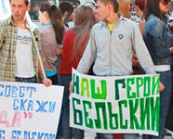
Историческая справка А.И.Бельского
На рассвете 14 января 1945 года начался штурм вражеской обороны. Гвардии майор Бельский умело организовал наступление и штурмом овладел позицией врага, вышел к реке Пилица.
Своими действиями он открыл путь в Германию». 89-я стрелковая дивизия стремительно прошла с боями более 570 километров и севернее города Кюстрин (Польша) захватила плацдарм на реке Одер, откуда немного позже началось наступление на Берлин.
Указом Президиума Верховного Совета СССР от 27 февраля 1945 года за образцовое выполнение боевых заданий командования на фронте борьбы с немецко-фашистским захватчиками и проявленные при этом мужество и героизм гвардии майору Бельскому Алексею Ильичу присвоено звание Героя Советского Союза с вручением ордена Ленина и медали «Золотая Звезда» (№ 5839
Notes:
Для возврата на маршрут нажми на стрелочку

Slide 11
Воспоминания семьи А.И.Бельского
Моя большая, дружная семья состоит не из одного поколения. К сожалению, в наше время не всем удаётся сохранить связь между ними. Во избежание этого я долго изучала наши семейные документы, опрашивала родственников. Мне удалось узнать немало интересного о прадедушке по линии папы. Дедушка много рассказывал мне о своём отце, но вдвойне приятно было услышать о том, что он был честным, смелым, настоящим другом, товарищем. Односельчане говорили о его трудолюбии, добросовестности, порядочности.
Был строгим, но справедливым. Аккуратный, подтянутый, подвижный и жизнерадостный.
Я знаю, какие подвиги совершил мой прадедушка, когда ему было всего 25 лет. Об этом написано и в его «Наградном листе», и в личных записях. Поэтому когда-нибудь с большой гордостью расскажу об этом детям и внукам. Они должны будут знать свою родословную, свои корни, должны будут гордиться своими предками, уважать их заслуги перед страной и рассказывать об этом своим потомкам.
Т.Бельская

Slide 12
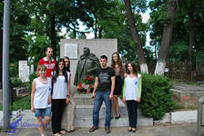
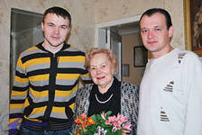
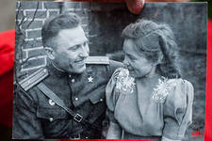
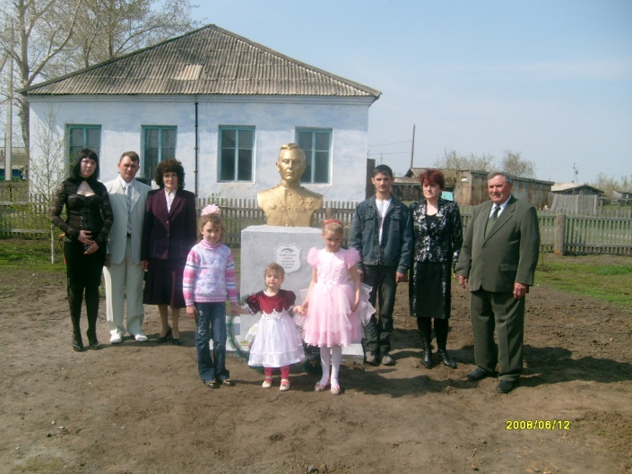
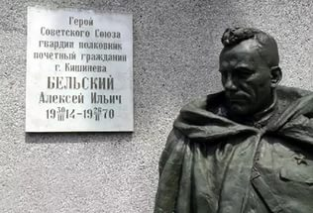
Воспоминания семьи А.И.Бельского
Notes:
Для возврата на маршрут нажми на стрелочку

Slide 13
Вот и подошла наша обзорная экскурсия к завершению. До новых встреч!

